Slide 1
ECB a ESCB
Evropské finanční právo
přednáška, 10. 3. 2020

Slide 2
Struktura přednášky
Měnová integrace v Evropě
  Svět
  Evropa
ECB a ESCB
  Právní úprava
  Úkoly

Slide 3
Dlouhá cesta ke společné měně – cesta k integraci v Evropě
https://www.youtube.com/watch?v=uxDyJ_6N-6A

Slide 4
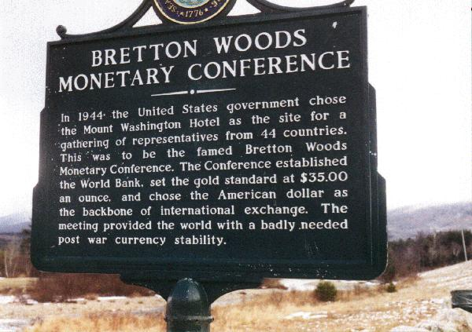
Poválečná léta – snahy o ekonomickou spolupráci
Již v roce 1944 jednáno o budoucím mezinárodním měnovém systému
Výsledek tzv. brettonwoodský systém
  Zřízení Mezinárodního měnového fondu (MMF)
  (systém mezinárodních plateb)
  Mezinárodní banky pro obnovu a rozvoj (IBRD)
  (úvěry na obnovu válkou zničených zemí)
  Základem americký dolar
  (v přeshraničních transakcích centrálních bank si uchoval vazbu na zlato)

Slide 5
Fungování BW systému a jeho konec
Nejprve relativně řádné fungování systému
Většina světových zásob zlata v USA
V důsledku pasivní obchodní bilance zlato „odplouvá“ z USA
1971 – Richard Nixon ukončuje brettonwoodský systém (krytí dolaru zlatem)
Nastává režim plovoucích měnových kurzů
  „cena“ měn se vytváří na trhu
  Působení nabídky a poptávky (ovlivnění různými faktory, jako např. politická situace, výše úrokových sazeb, platební bilance, ale i různé přírodní katastrofy, atd.)

Slide 6
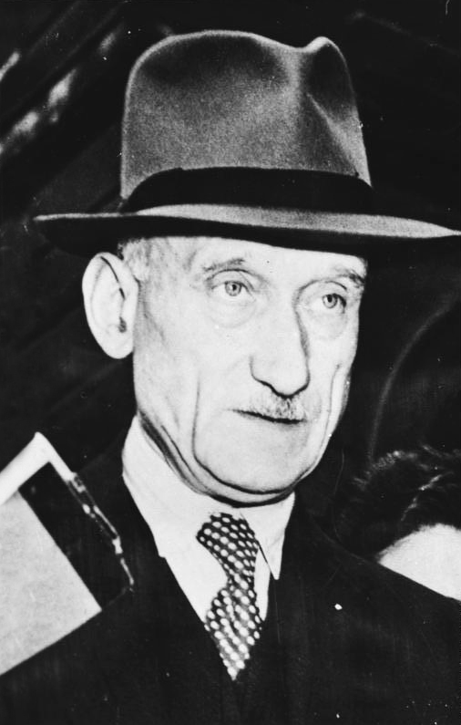
Evropské společenství uhlí a oceli
1950 – ministr zahraničí Francie Robert Schuman přichází s plánem na spolupráci v oblasti uhlí a oceli
Koncepce měla zajistit, že „válka mezi Německem a Francií bude nejen nemyslitelná, ale také materiálně nemožná“
1951 – vzniká na základě „pařížské“ smlouvy Evropské společenství uhlí a oceli
Nadstátní orgán – Vysoký úřad ESUO
Členové: Francie, SRN, Itálie a státy Beneluxu

Slide 7
Římské smlouvy
Koncept ESUO se osvědčil
1957 – uzavření „římských“ smluv a zřízení:
Evropského společenství pro atomovou energii (EURATOM)
Evropské hospodářské společenství (EHS)
Cílem bylo nejprve vytvořit společný trh, následně hospodářskou unii
Zatím nebylo uvažováno o měnové unii
Nejprve začala být tvořena celní unie – 1968, jednotný celní tarif

Slide 8
Evropská hospodářská společenství
Obrázek – zdroj: wikipedia
1967 tři společenství ESUO, EHS a EURATOM dále fungují společně jako Evropská společenství (ES)
Sami dále existovaly – viz níže

Slide 9
90. léta 20. století
Přelom 80/90 let sebou přináší velké změny. Sjednocení Německa v říjnu 1990, zánik SSSR v roce 1991
V roce 1993 vstupuje v platnost tzv. Maastrichtská smlouva. Vedle organizačních změn představuje tzv. „tří pilíře“ – Evropskou unii (EU).
Stávající Evropská společenství tvoří tzv. první pilíř.
Jako druhý pilíř byla nově zavedena Společná zahraniční a bezpečnostní politika
Jako třetí pilíř spolupráce v oblasti spravedlnosti a vnitřních věci
Významnou novinkou byl plán zavedení jednotné měny v rámci hospodářské a měnové unie, obsahující konvergenční kritéria pro její přijetí

Slide 10
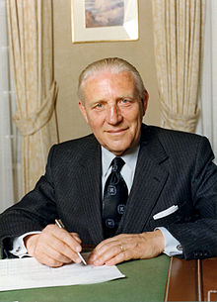
Integrace v oblasti měnové
1969 - v Haagu konal vrcholný summit představitelů EHS
Výsledkem setkání bylo stanovení cíle - vytvoření měnové unie
Neshoda, jak cíle dosáhnout, různé státy měly různé představy
nakonec byl pověřen Pierre Werner, ministerský předseda Lucemburska, který vypracoval zprávu o tom, jak cíle dosáhnout
Tzv. „wernerův plán“
ovšem stále odpor některých států – zejm. USA a Francie

Slide 11
Integrace v oblasti měnové II
v letech 79-99 existoval tzv. Evropský měnový systém (European monetary system, EMS)
cílem bylo mj. udržení stabilních kurzů mezi měnami
souvisel s koncem bretonwoodského systému
směnné kurzy neměly pohybovat o více než 2,25%
zřízena tzv. ECU (European Currency Unit) – účetní jednotka, vážený průmět EMS měn
vázanost participujících měn k ECU

Slide 12
Integrace v oblasti měnové III
EMS rozpracován v Maastrichtské smlouvě, která již obsahovala myšlenku vytvoření hospodářské a měnové unie – ve třech fázích:
zcela volný pohyb kapitálu (bez devizových kontrol) + Zvýšení strukturních fondů n podporu odstraňování nerovností mezi jednotlivými státy + dohled nad hospodářskými politikami jednolitých států
Od roku 1994 – zřízení Evropského měnového institutu ve Frankfurtu (EMI), zavedení pravidel pro snížení národních deficitů
Od roku 1999 (2002) – euro jako společná měna 12 zemí (Belgie, Finsko, Francie, Irsko, Itálie, Lucembursko, Německo, Nizozemsko, Portugalsko, Rakousko, Řecko, Španělsko) – funkci EMI převzala ECB

Slide 13
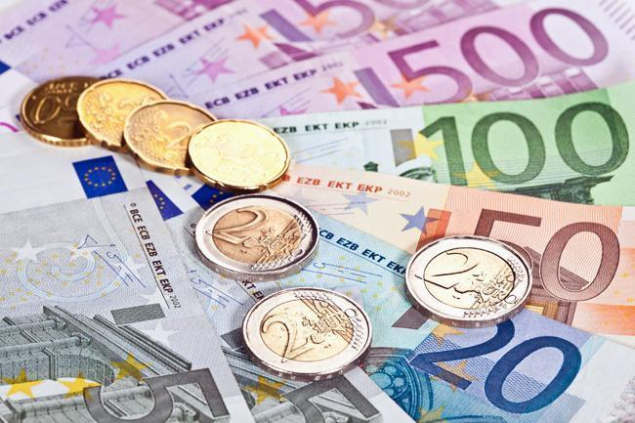
Euro – měna eurozóny
Od roku 1999 - pevná fixace kurzu národních měn
Od roku 2002 – bankovky a mince
V roce 2002 cca 14 miliard kusů bankovek a 52 miliard kusů mincí
V současné době měna 19 zemí
Mimo to:
  Bulharské leva je pevně navázáno na kurz eura
  chorvatská centrální banka cílí stabilní kurz kuny vůči euru

Slide 14

Evropská centrální banka
Od roku 1999 provádí měnovou politiku eurozóny
Sídlo Frankfurt
Smlouva o fungování EU, protokol 4
Video:
https://www.youtube.com/watch?v=ZAlyg1I6ohY

Slide 15
Evropská centrální banka
Prezident – Mario Dragi
Rada guvernérů (governing board) - 6 členů výkonné rady + guvernéři zemí eurozóny
  Přijímání obecných zásad, Měnověpolitická rozhodnutí, Rozhodnutí o všeobecném rámci dohledu
Výkonná rada (executive board) – prezident, viceprezident + 4 členové
  Příprava zasedání, provádění MP na základě rozhodnutí a zásad rady guvernérů, výkon svěřených pravomocí
Generální rada – prezident, viceprezident + guvernéři zemí EU
  „dočasné zřízení“, poradní funkce
Rada dohledu
  Projednávání otázek dohledu

Slide 16
Evropský systém centrálních bank
ECB + centrální banky všech států EU
ČNB je tak součástí ESCB
Právní úprava – smlouva o fungování EU, protokol 4

Slide 17
Evropský systém centrálních bank
Článek 127 (zkráceno)
1. Prvořadým cílem ESCB je udržovat cenovou stabilitu. Aniž je dotčen cíl cenové stability, podporuje ESCB obecné hospodářské politiky v Unii se záměrem přispět k dosažení cílů Unie. ESCB jedná ve shodě se zásadou otevřeného tržního hospodářství s volnou soutěží.
2. ESCB plní tyto základní úkoly:
- vymezuje a provádí měnovou politiku Unie,
- provádí devizové operace,
- drží a spravuje oficiální devizové rezervy členských států,
- podporuje plynulé fungování platebních systémů.

Slide 18
Otázky?
Děkuji za pozornost
JUDr. Johan Schweigl, Ph.D.
Johan.Schweigl@law.muni.cz

